Slide 1
Муниципальное бюджетное дошкольное образовательное учреждение детский сад общеразвивающего вида с приоритетным осуществлением деятельности по художественно – эстетическому развитию воспитанников № 533
Музей шляп
Участники проекта:
Усова С.Н.-воспитатель;
Пайбердина Н.В.- музыкальный руководитель;
Дети и родители подготовительной группы «Пчёлки».

Slide 2
Цель: Развить интерес к узнаванию мировой культуры, познакомить с принципами шляпного этикета на основе гендерного развития средствами виртуального путешествия и наглядной демонстрации.
Задачи:
Коррекционно-образовательные:
- обобщить знания детей о головных уборах, о тканях, о деталях шляпы;
- уточнить функции и назначение головных уборов;
- активизировать словарь существительных: шляпа, кепка, пилотка, берет,
прилагательных: соломенная, вязаный, меховая.
Коррекционно-развивающие:
-развивать связную речь, навык построения предложений;
- развивать мышление, память, сообразительность;
- развивать общую моторику, согласовывая речь с движениями.
Коррекционно-воспитательные:
- воспитывать культуру речевого общения, излагать свои мысли понятно для окружающих;
-воспитывать интерес и уважение к традициям народов мира;
-воспитывать любознательность и познавательную активность в процессе ознакомления с миром вещей;
-воспитывать эстетический вкус.

Slide 3
Актуальность: Создание данного проекта вызвано потребностью детей дошкольного образовательного учреждения, их родителей и воспитателя:
- в изучении одной из интереснейших страниц в истории человека;
- в развитии интереса к культурам разных народов;
- в создании единого развивающего пространства, включающего детей, педагогов и родителей;
в приобретении практических навыков шляпного этикета, согласно гендерному развитию.
Гипотеза: Люди всегда будут носить шляпы.
Тип проекта: творческий, досуговый.
Продолжительность: краткосрочный.

Slide 4
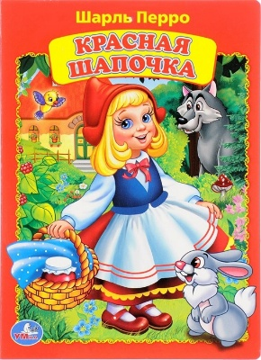
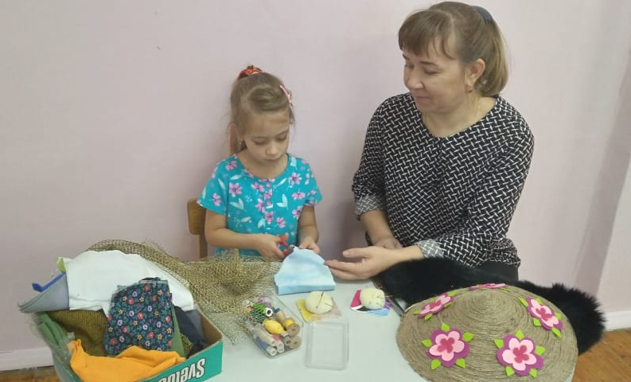
Подготовительный этап
Задачи:
1. Определить цель и задачи проекта.
2. Изучить и создать информационную базу по проекту.
3. Составить план проекта.
4. Организовать родителей для помощи проведения данного проекта.
5. Провести анкетирование родителей «Что я знаю о шляпах?».

Slide 5
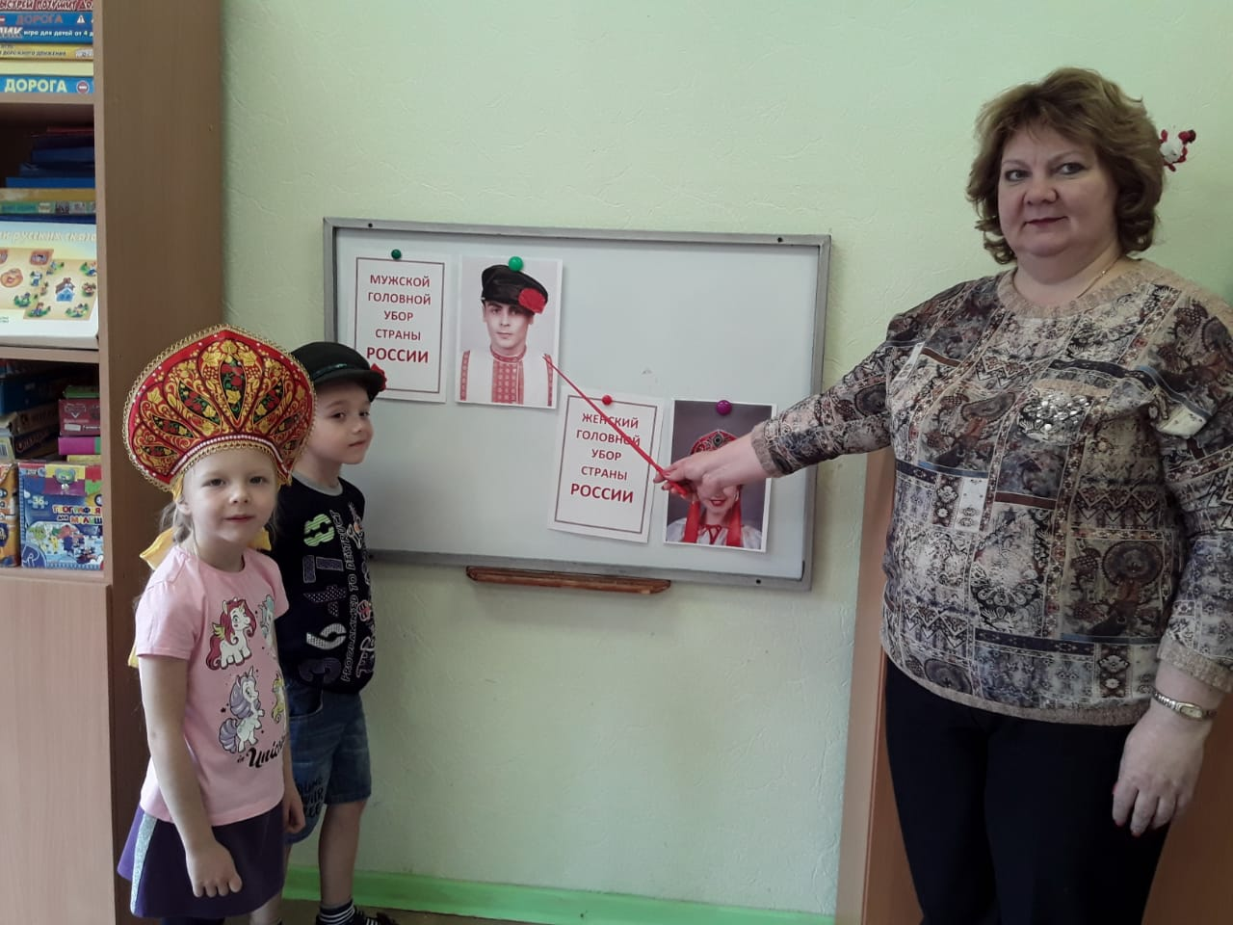
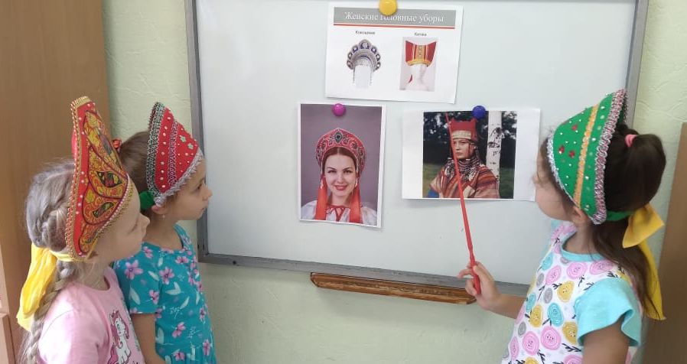
Основной этап
Задачи:
1. Познакомить детей с историей появления шляпы.
2. Систематизировать элементарные знания дошкольников:
- о головных уборах (беретки, шапки, шляпы, колпаки);
- о тканях (прозрачная, толстая, плотная, шелковая, шерстяная, ворсистая);
- о деталях шляпы (тулья, поля, перья, цветы...);
- о форме шляп (труба, цветочный горшок, цилиндр, парик, колокольчик).
3. Обогатить словарный запас дошкольников.
4. Развивать навыки связной речи.
5. Создать развивающую среду по данной тематике.
6. Развивать творческие способности детей.
7.Развивать потребность в творческой деятельности, совершенствовать умение изготавливать головные уборы по памяти и с натуры.

Slide 6
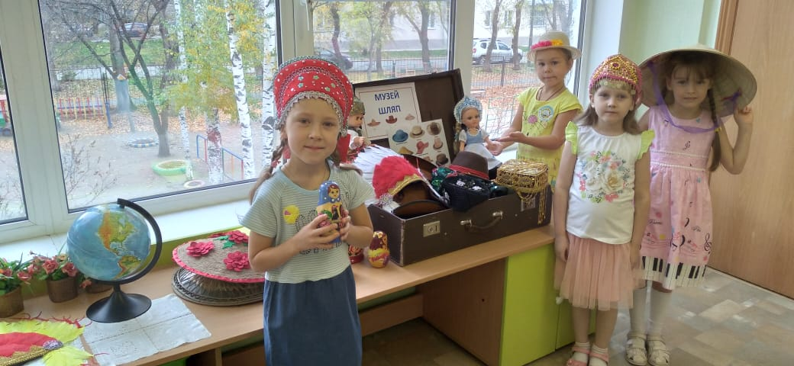
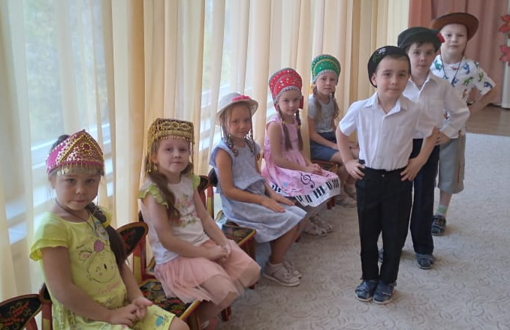
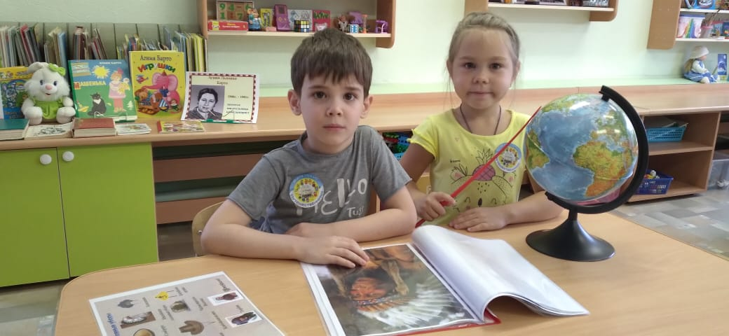

Slide 7
Носили дамы шляпы
В былые времена
Любил их Чарли Чаплин,
Есть шляпа у меня.
А вы знаете, какие шляпы носят разные народы мира?
Предлагаем отправиться на экскурсию!

Slide 8
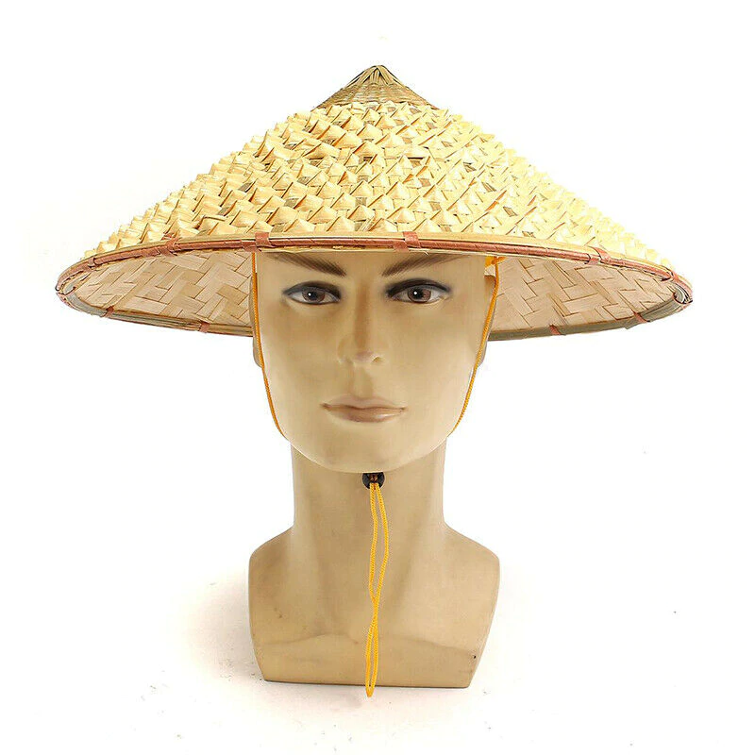
Япония
В стране восходящего солнца носили шляпы конусообразной формы с широкими полями из тростника, соломки, бамбука, покрытые лаком.
Их носили и мужчины, и женщины. Шляпы были ярких цветов - фиолетового, красного, желтого.

Slide 9
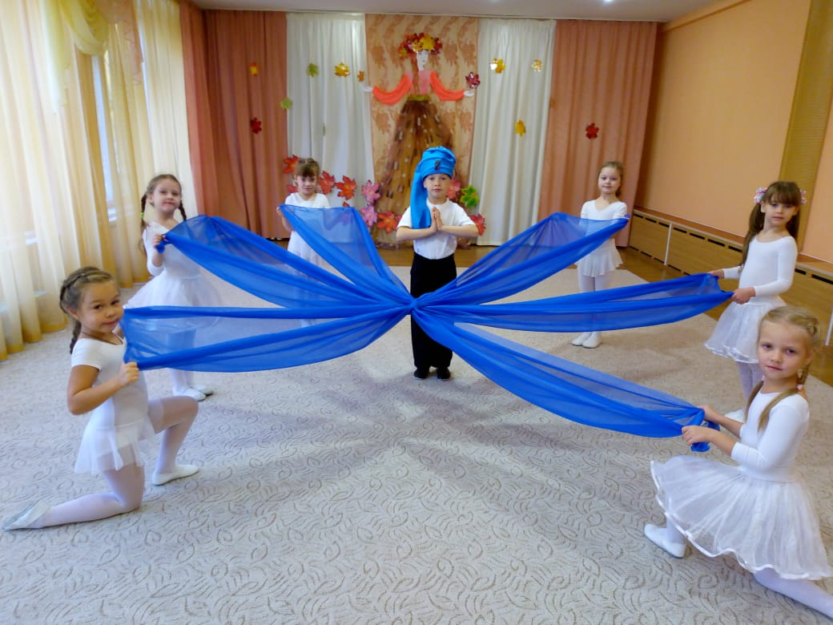
Африка
Индия
Посмотрите, какой головной убор носят индусы - это тюрбан, в переводе чалма. Она изготавливается из длинного куска ткани, которая наматывается на тюбетейку или феску, иногда на голую голову.

Slide 10
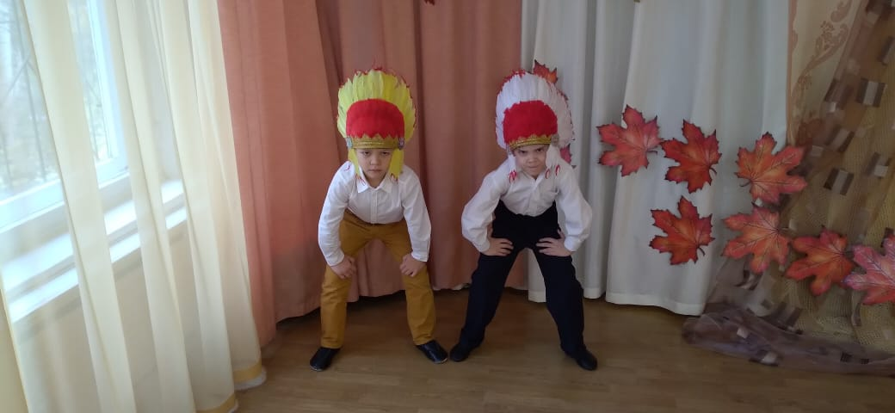
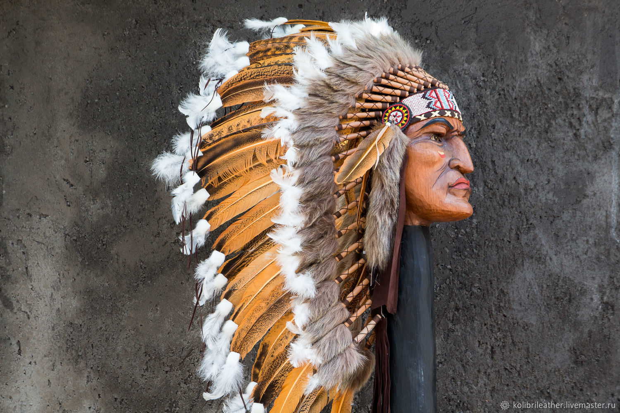
Америка (индейцы)
В Америке много лет назад жили индейцы. Посмотрите, какие у них головные уборы! Они называются «роуч» и сделаны из перьев, иногда из меха.

Slide 11
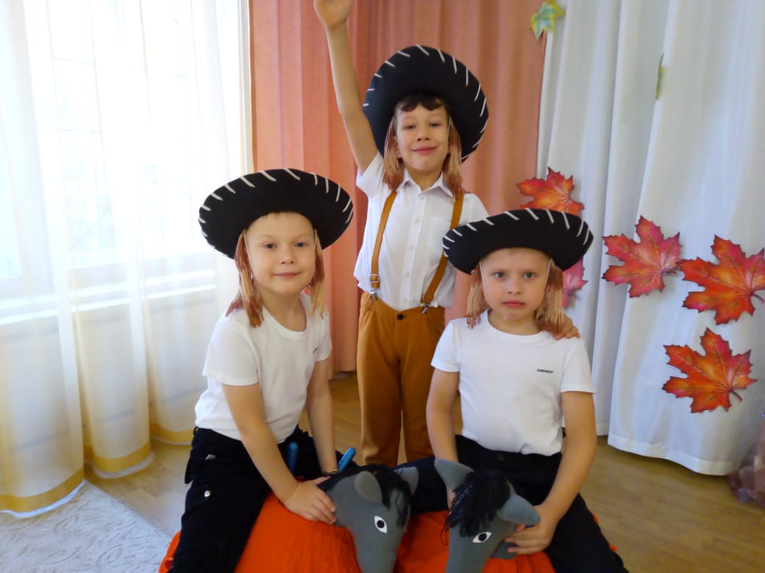
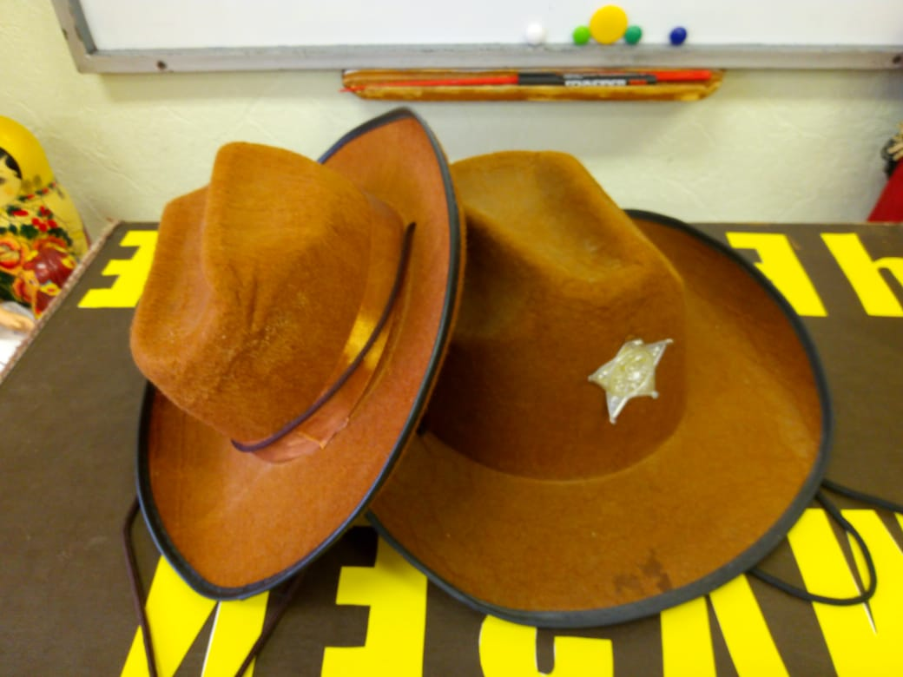
Америка (ковбои)
Шляпа имеет высокую округлую тулью с глубокой вмятиной и широкие загнутые вверх поля.

Slide 12
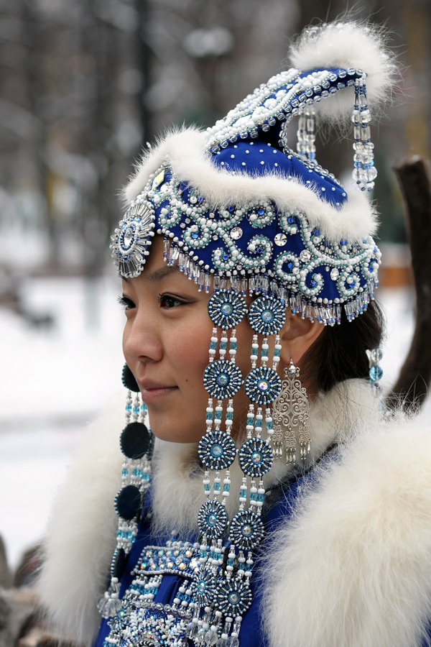
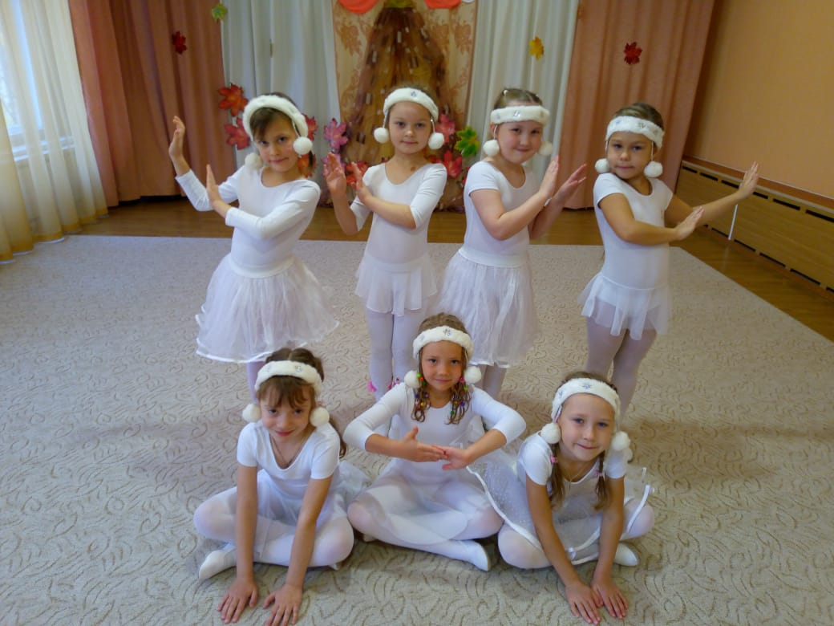
Север
В этой местности люди шьют шапки из меха, иногда из рыбьей кожи. Ко всей одежде северяне относятся очень бережно, потому что её изготовление занимает много времени.

Slide 13
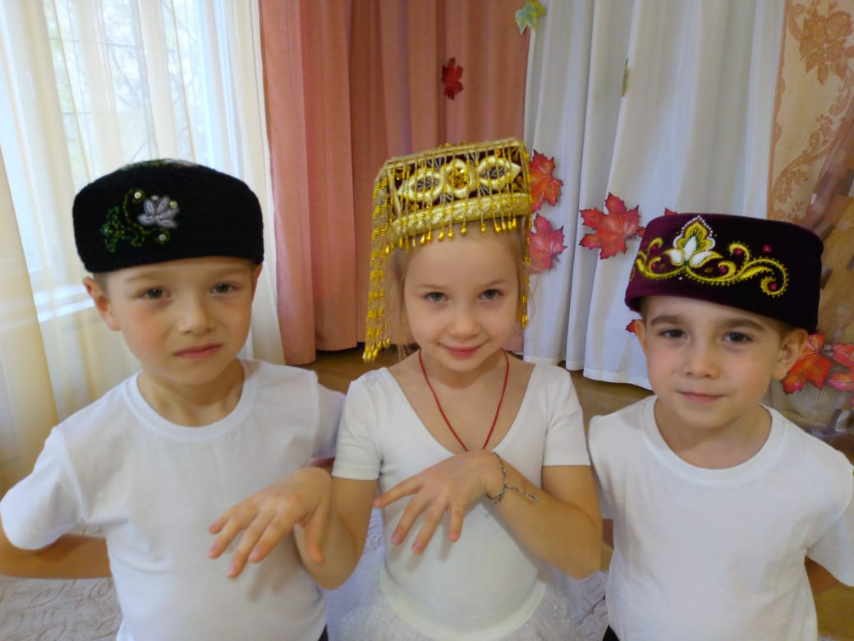
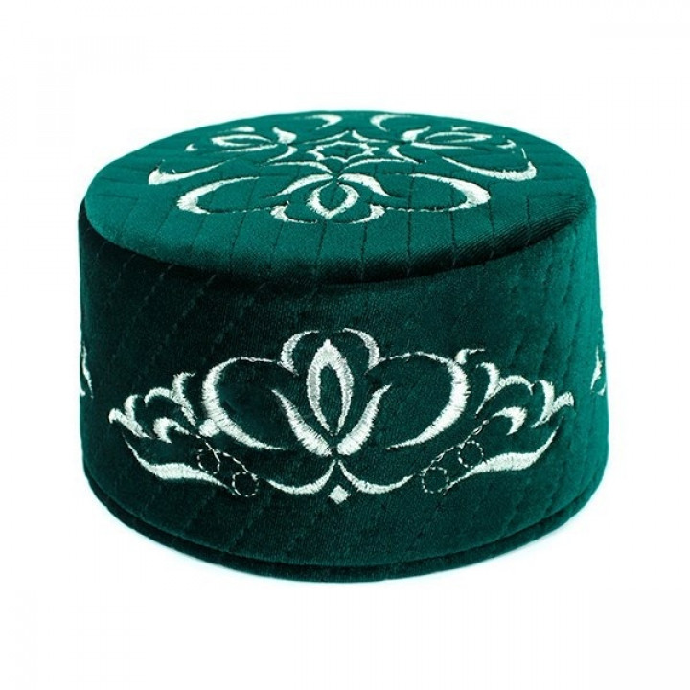
Россия (татары)
Самым известным девичьим головным убором был калфак. Его надевали на голову со специальной повязкой-украшением (ука-чачак), а конусообразный конец с кисточкой отбрасывался назад.
Мужским головным убором татар была тюбетейка – небольшая шапочка, которую надевали на макушку.

Slide 14
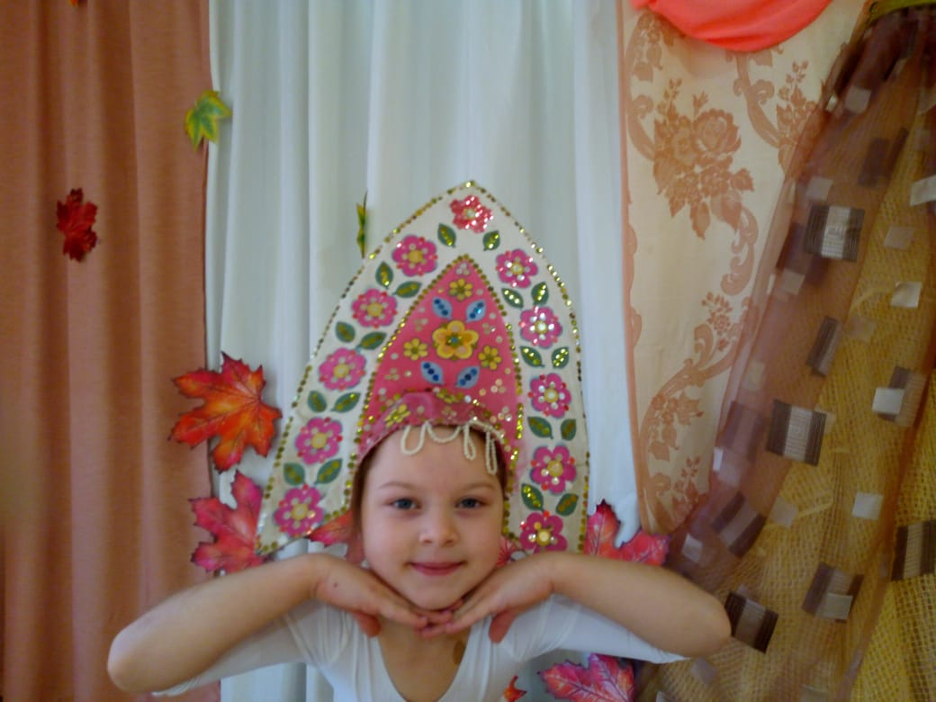
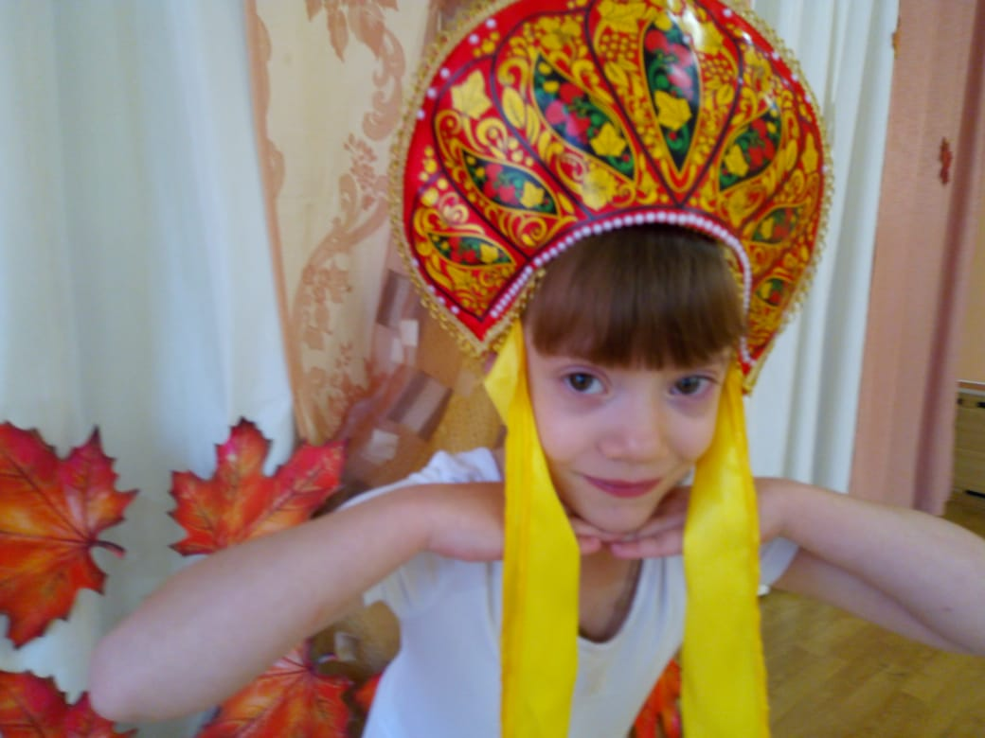
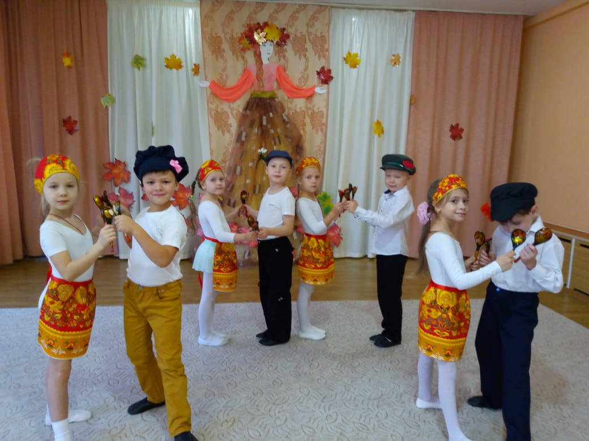
Россия
Пусть с поры той пролетают годы. Русь - законодательница моды, Лучше древнерусского наряда Не найдёшь нигде! Да и не надо.

Slide 15
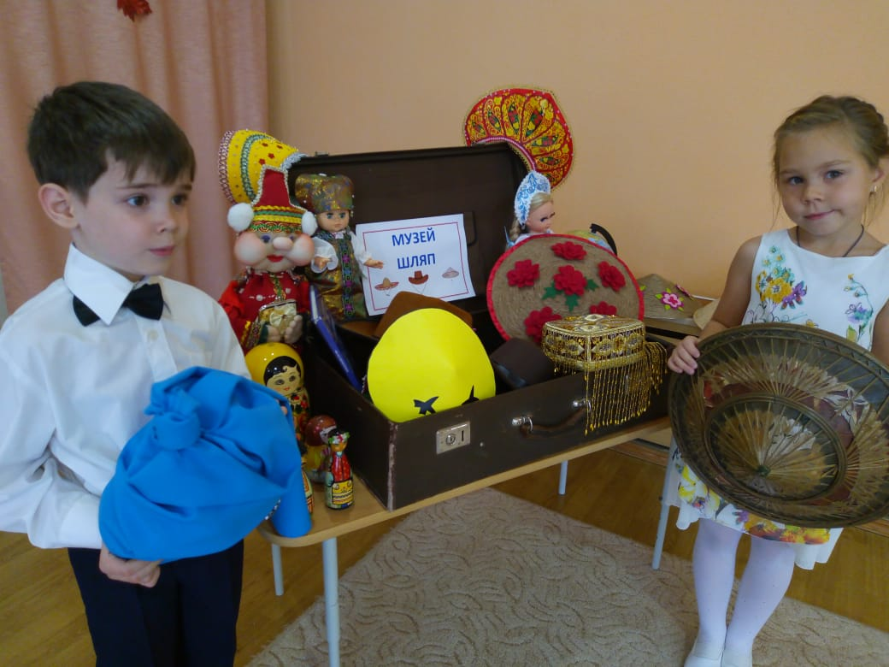
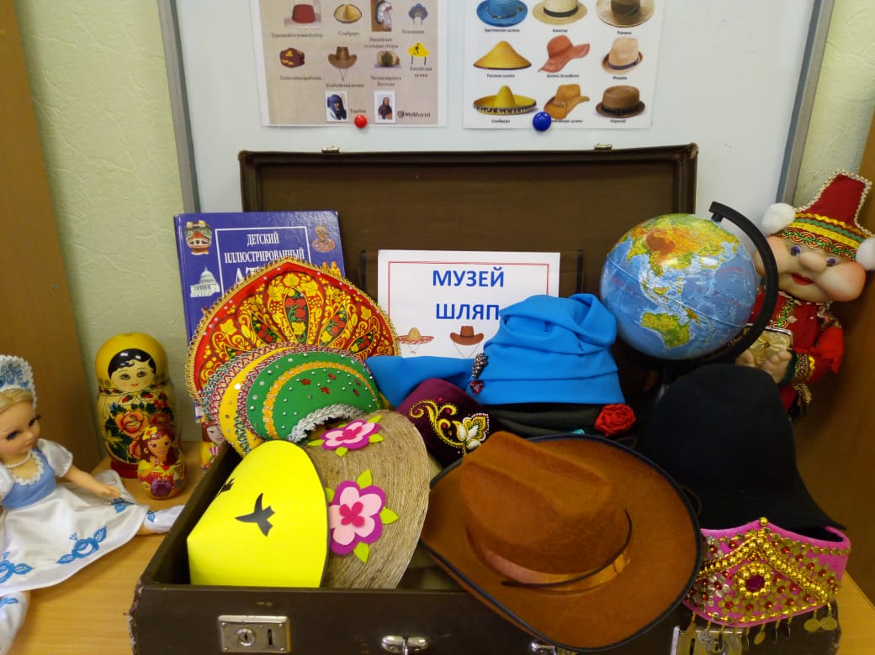
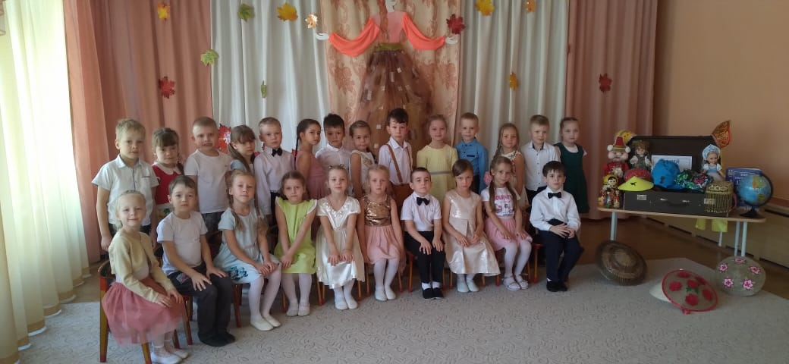
Благодарим за внимание!

